Slide 1
DIVULGACIÓN
Estrategia Plan de Desarrollo 2020-2023
Informe acciones comunicacionales

Slide 2
Línea Transformación Educativa y Cultural

Slide 3
Línea Transformación Educativa y Cultural
Se publicaron en redes sociales, medios internos y medios propios de la Alcaldía 93 productos comunicacionales:
Instagram: 34 publicaciones
Facebook: 38 publicaciones
Boletín al día: 3
Intranet: 3 publicaciones
Medios propios: 15

Slide 4
Línea Transformación Educativa y Cultural
Productos realizados:
Videos: 28
Carretes de fotos: 11
E-Card: 3
Publicaciones en intranet: 3
Boletines al día: 3
Medios propios: 15
Envío a medios comunitarios de estos productos: 3 veces.

Slide 5
Línea Transformación Educativa y Cultural.
Digital (Instagram)
https://www.instagram.com/p/CE2iFS7nZUQ/?igshid=17y9avx12kt6a
https://www.instagram.com/p/CE2oMeVgUzX/?igshid=no88nfiq4dea
https://www.instagram.com/tv/CE5JUV-n6R1/?igshid=13d78en9vedhx
https://www.instagram.com/p/CE7lcDJgCZ5/?igshid=15d9e9umgu834
https://www.instagram.com/p/CE9WFk1nJ72/?igshid=1r6yiqls0kn76
https://www.instagram.com/p/CE99g9qnO9M/?igshid=10bzwk5vumtth
https://www.instagram.com/tv/CFAp3nKHLXt/?igshid=4ssymtczoal
https://www.instagram.com/tv/CFFEZ8InVU5/?igshid=1rqnu4reiq34z

Slide 6
Línea Transformación Educativa y Cultural
Digital (Instagram)
https://www.instagram.com/p/CFIaTqrAIXc/?igshid=1tiemcvsisnop
https://www.instagram.com/tv/CFI5Vh-nrv8/?igshid=1ijlrz7npgdps
https://www.instagram.com/p/CFKxlipAaYw/?igshid=vczbzh9mcpao
https://www.instagram.com/p/CFLkflmnyEp/?igshid=iqo8urzkhszr
https://www.instagram.com/p/CFM7FgDHnQS/?igshid=1nwwkf1054ixv
https://www.instagram.com/tv/CFNiefZHVry/?igshid=16327yiclv27s
https://www.instagram.com/tv/CFNiefZHVry/?igshid=16327yiclv27s
https://www.instagram.com/p/CFQfFGEge_x/?igshid=2ouhktclga5b

Slide 7
Línea Transformación Educativa y Cultural
Digital (Instagram)
https://www.instagram.com/tv/CFS9BSZgDYK/?igshid=nputhdfa94qt
https://www.instagram.com/p/CFTEbtGAXPK/?igshid=197yqe5nm783n
https://www.instagram.com/tv/CFU2l3cHOHo/?igshid=1nnnns4flfrpo
https://www.instagram.com/tv/CFU-ORlnN4a/?igshid=1gqh3lwtwsbqw
https://www.instagram.com/tv/CFXfmcxHTtV/?igshid=13kogni73d5wg
https://www.instagram.com/tv/CFZkTowgekH/?igshid=2z2t7n8jwix5
https://www.instagram.com/tv/CFaPdszgAvp/?igshid=iu6fvoe5m8lg
https://www.instagram.com/p/CFat9tBAHJP/?igshid=1livhaoxgjvkb

Slide 8
Línea Transformación Educativa y Cultural
Digital (Instagram)
https://www.instagram.com/p/CFcmGWVgw6S/?igshid=17otnh0mb6k05
https://www.instagram.com/tv/CFc6W2RHqLa/?igshid=1rk34uznmiduw
https://www.instagram.com/tv/CFdKqJanexz/?igshid=6h6sqsvedkjd
https://www.instagram.com/tv/CFf3H-bn2Qp/?igshid=1ecmv1up7us5q
https://www.instagram.com/tv/CFkI663AYWI/?igshid=ij0x2pii6k5n
https://www.instagram.com/p/CFk4TQWg2bX/?igshid=17xz80wmt2fpz
https://www.instagram.com/p/CFlGoexArkZ/?igshid=tnvq8ntarl71
https://www.instagram.com/tv/CFnL6pPHizj/?igshid=1bf8tee5b1kp6
https://www.instagram.com/tv/CFpkhQhHBrx/?igshid=iphmikmxk1qa

Slide 9
Línea Transformación Educativa y Cultural
Digital (Facebook)
https://www.facebook.com/AlcaldiadeMed/photos/a.311521315573308/3492979847427423/
https://www.facebook.com/watch/?v=684675039096402
https://www.facebook.com/watch/?v=1075743389506910
https://www.facebook.com/AlcaldiadeMed/photos/pcb.3480241922034549/3480240475368027/
https://www.facebook.com/watch/?v=380321003355761
https://www.facebook.com/AlcaldiadeMed/photos/a.311521315573308/3475141402544601/
https://www.facebook.com/AlcaldiadeMed/photos/pcb.3474878579237550/3474877715904303/
https://www.facebook.com/watch/?v=375975943415699

Slide 10
Línea Transformación Educativa y Cultural
Digital (Facebook)
https://www.facebook.com/watch/?v=323750595554654
https://www.facebook.com/AlcaldiadeMed/photos/a.311521315573308/3471882619537146/
https://www.facebook.com/watch/?v=417216585908743
https://www.facebook.com/AlcaldiadeMed/photos/pcb.3470815202977221/3470814602977281/
https://www.facebook.com/watch/?v=2708417106096747
https://www.facebook.com/AlcaldiadeMed/photos/pcb.3467746103284131/3467743153284426/
https://www.facebook.com/caracolradio/videos/704268256846589
https://www.facebook.com/watch/?v=619507235380615

Slide 11
Línea Transformación Educativa y Cultural
Digital (Facebook)
https://www.facebook.com/watch/?v=1668703949967559
https://www.facebook.com/AlcaldiadeMed/photos/pcb.3464284953630246/3464284816963593/
https://www.facebook.com/hashtag/trabajandosinparar
https://www.facebook.com/watch/?v=380321003355761
https://www.facebook.com/AlcaldiadeMed/photos/a.311521315573308/3475141402544601/
https://www.facebook.com/watch/?v=367066907760207
https://www.facebook.com/watch/?v=734594893764937
https://www.facebook.com/watch/?v=322974898930608

Slide 12
Línea Transformación Educativa y Cultural
Digital (Facebook)
https://www.facebook.com/watch/?v=998189350686914
https://www.facebook.com/watch/?v=2532475560377079
https://www.facebook.com/watch/?v=322348322428236
https://www.facebook.com/watch/?v=451953762375648
https://www.facebook.com/AlcaldiadeMed/videos/650922868946182
https://www.facebook.com/watch/?v=616700112351833
https://www.facebook.com/AlcaldiadeMed/photos/pcb.3449550038437071/3449548801770528/
https://www.facebook.com/watch/?v=243382500370184

Slide 13
Línea Transformación Educativa y Cultural
Digital (Facebook)
https://www.facebook.com/watch/?v=1698088227021882
https://www.facebook.com/caracolradio/videos/1491560544567294
https://www.facebook.com/AlcaldiadeMed/photos/pcb.3443555589036516/3443554299036645/
https://www.facebook.com/watch/?v=916093198915551
https://www.facebook.com/watch/?v=973370263144302
https://www.facebook.com/caracolradio/videos/691491661452390

Slide 14
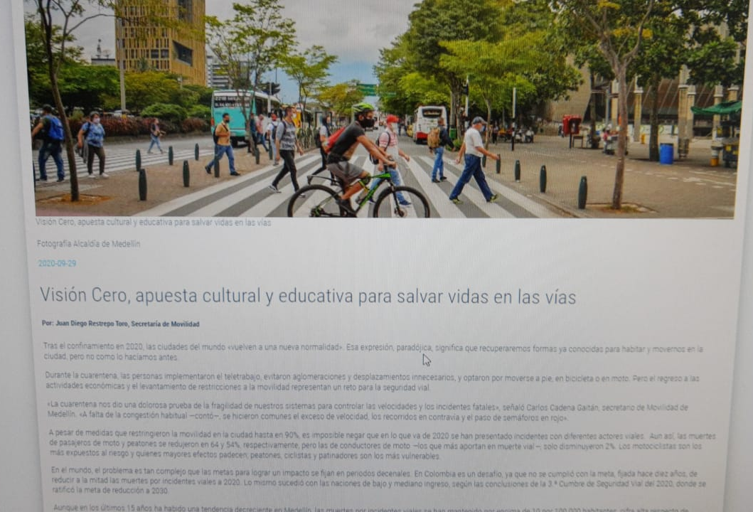
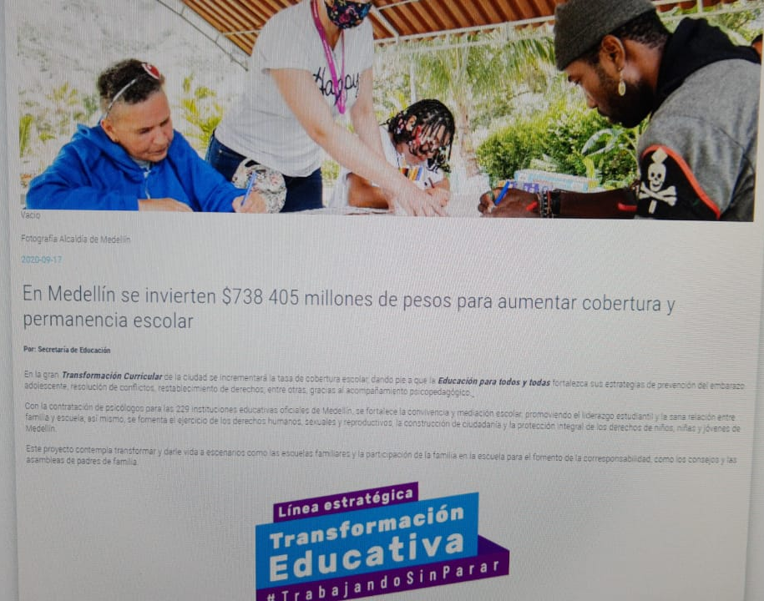
Línea Transformación Educativa y Cultural
Intranet y Boletín al día

Slide 15
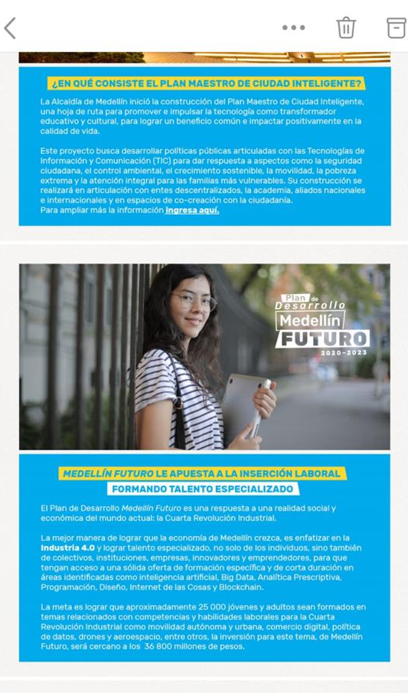
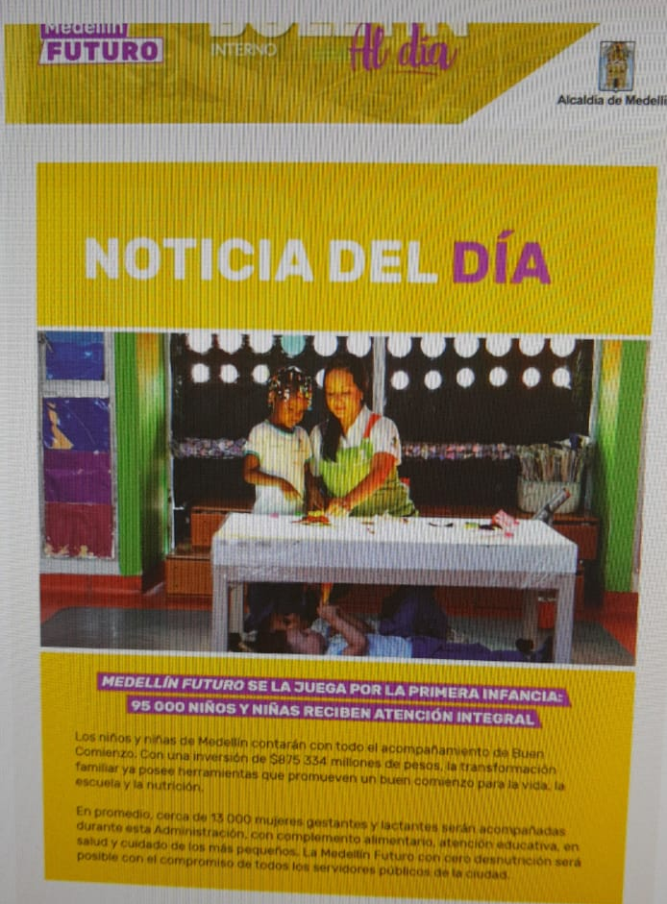
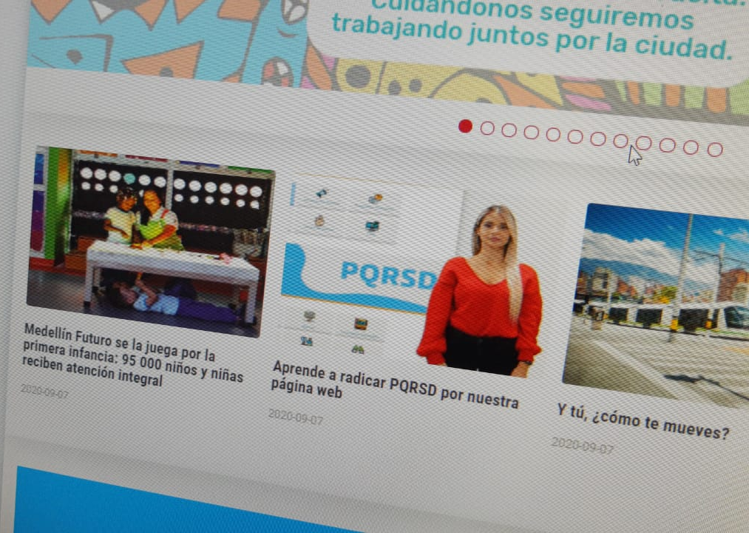
Línea Transformación Educativa y Cultural
Intranet y boletín al día.

Slide 16
Línea Transformación Educativa y Cultural
Medios Propios
RADIO:
Zona Central: Secretaria de Educación sobre creación de Unidad Administrativa Especial Buen Comienzo, el 23 de septiembre
Zona Central: Sapiencia becas tecnología, 25 de septiembre.
WEB:
Transformación Educativa y Cultural con inclusión en Medellín Futuro
https://www.medellincuenta.com/?NavigationTarget=navurl://3fc77a053c8a08b9022ec206a2aeef7c
Ponernos en el lugar del otro es vital para una verdadera transformación educativa
https://www.medellincuenta.com/?NavigationTarget=navurl://38d731fc3bc7fe16ca5043b9ad4a8046

Slide 17
Línea Transformación Educativa y Cultural
Medios Propios
Pendiente cargar audiovisual por temas de platforma:
Título: Una nueva cara para el Centro Educativo La Aldea
En la vereda La Aldea donde nació el corregimiento San Sebastián de Palmitas, también vio la luz un centro educativo por el que han pasado muchas generaciones de esta zona del occidente de la ciudad. Hoy, cuenta con un importante proceso de transformación en su infraestructura física.
Título: Actitud e innovación es igual a transformación
Alejandra Rojas Bedoya es una profe que hizo realidad su sueño de pararse frente a niños, niñas y jóvenes de la ciudad para mostrarles la riqueza del idioma español. Su amor por la enseñanza le ha llevado a poner su creatividad y recursividad a prueba para dictar sus clases.
https://we.tl/t-rkFUmGVlwi

Slide 18
Línea Transformación Educativa y Cultural
Medios Propios
Acciones Radio
Informes:
Martes 8: Testimonio de una beneficiaria de Buen Comienzo
Acciones Web:
Nota buen comienzo historia del programa y un beneficiario:
Nota buen comienzo beneficiario:
Se entrega a redes hoy viernes.
*Solo les debo enlaces
Semana del 14 al 18 de septiembre
Zona central: Tenemos dos opciones
Opción 1: Transformación educativa desde la educación superior
Vocero: Sapiencia
Posible salida: lunes 14

Slide 19
Línea Transformación Educativa y Cultural
Medios Propios
Portal:
*Nota escrita con fotos:
Opción 1: Transformación educativa desde la educación superior
Vocero: Chaparro
Opción 2: A qué le apunta la transformación educativa según el Plan de Desarrollo Medellín Futuro.
Vocero: La secre de educación
A ambos temas, incluir validador (estudiante o profe)
*PENDIENTE por definir cuál de los dos temas saldría.
* Audiovisual: Beneficiario (s) de Matrícula 0. Aquí la idea es que busquemos perfiles bien chéveres para contar.
Luz Adriana de Sapiencia nos apoya.
Zona Central: Importancia de la creación de Aulas Seguras y amigables, educación diversa y promoción de la inclusión y resolución de conflictos.
Vocera: Secretaria de Educación
Posible salida: miércoles 16

Slide 20
Línea Transformación Educativa y Cultural
Medios Propios
Zona Central: Importancia de la creación de Aulas Seguras y amigables, educación diversa y promoción de la inclusión y resolución de conflictos.
Vocera: Secretaria de Educación
Posible salida: miércoles 16
Portal:
Audiovisual: Importancia de la creación de Aulas Seguras y amigables, educación diversa y promoción de la inclusión y resolución de conflictos. Se puede tener una nota con diferentes actores.
https://www.medellincuenta.com/?NavigationTarget=navurl://88c94c8418bfb0951f298b8e025a57e4

